Slide 1
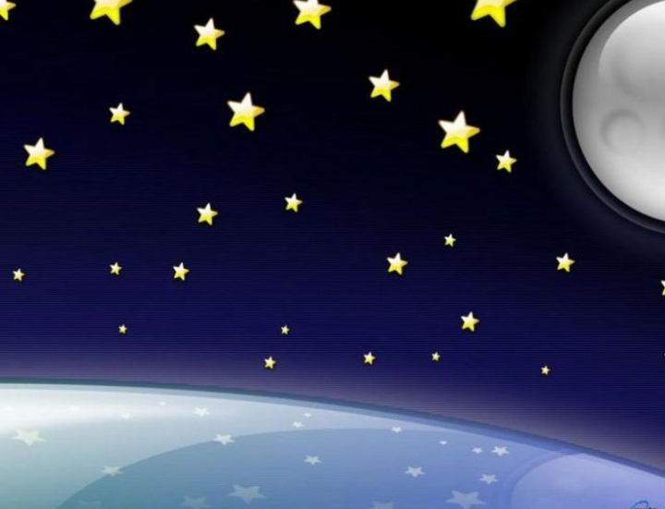
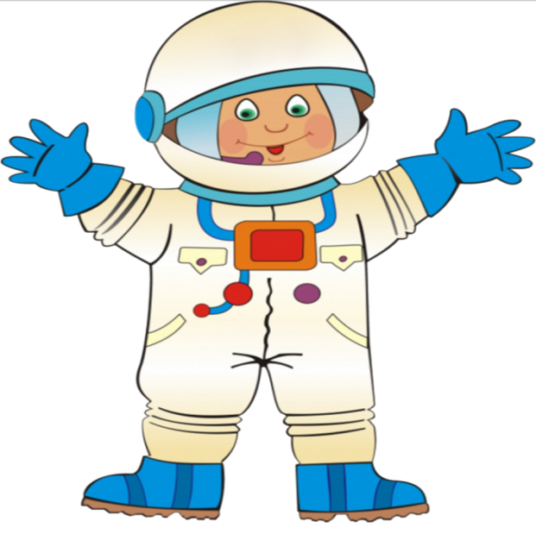
«Космічна подорож зоряним небом»
2 клас
Урок з математики

Slide 2
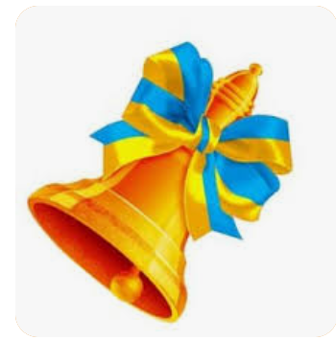
Привітання
Пролунав уже дзвінок Починається урок . В подорож полинемо. Незвичне зустрінемо. Оченята закривайте, Нічне небо уявляйте !

Slide 3

Відгадай:
Загадка
Поле не міряне , Вівці не лічені , Пастух рогатий .

Slide 4
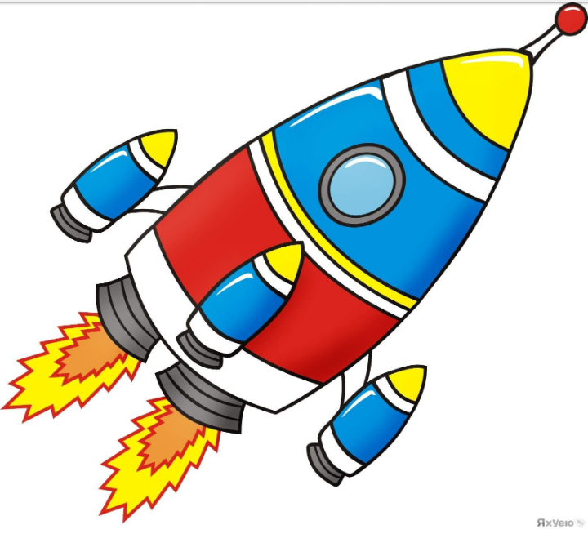
Відгадай :
Загадка
Засвітила ,полетіла Хвіст вогненний залишила .

Slide 5




ВІДГАДАЙ:
Загадка На ракеті він літає і скафандр чудовий має ?

Slide 6
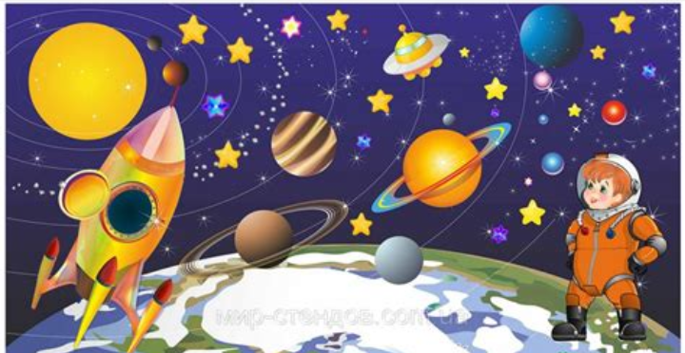
Відгадай :
Космос
Загадка
Яким одним словом можна об’єднати ці слова ?

Slide 7
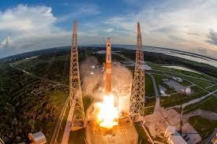
СТАНЦІЯ «КОСМОДРОМ»

Slide 8
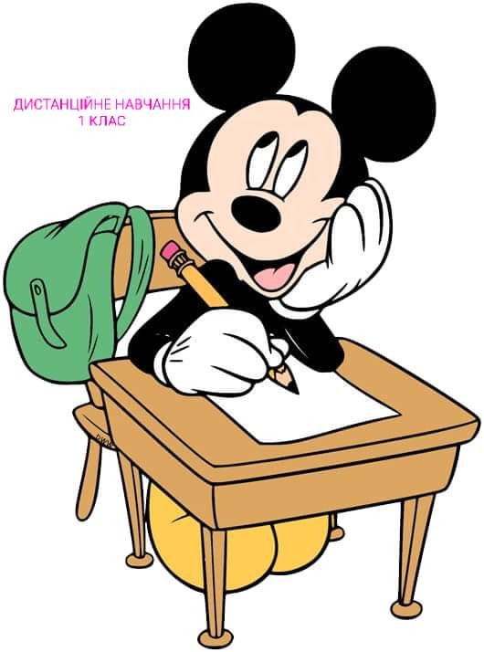
СТАНЦІЯ «ПЕРЕВІРНА»
Перевіряємо домашнє завдання

Slide 9
СТАНЦІЯ «СТАРТОВА»
Знайди помилку : 3*8-20=4 (16-4):2=6 3*9+3=30 3*(4+5)=24 2*(18-10)=16 (20-12):2=4

Slide 10
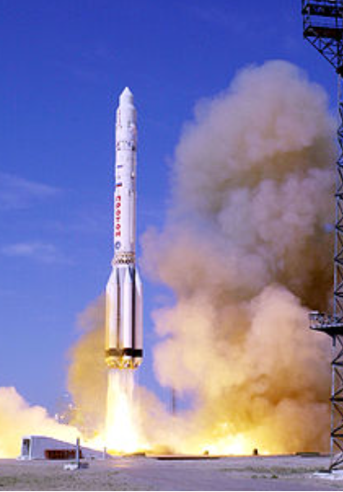
ЗЛІТНА СТАНЦІЯ

Slide 11
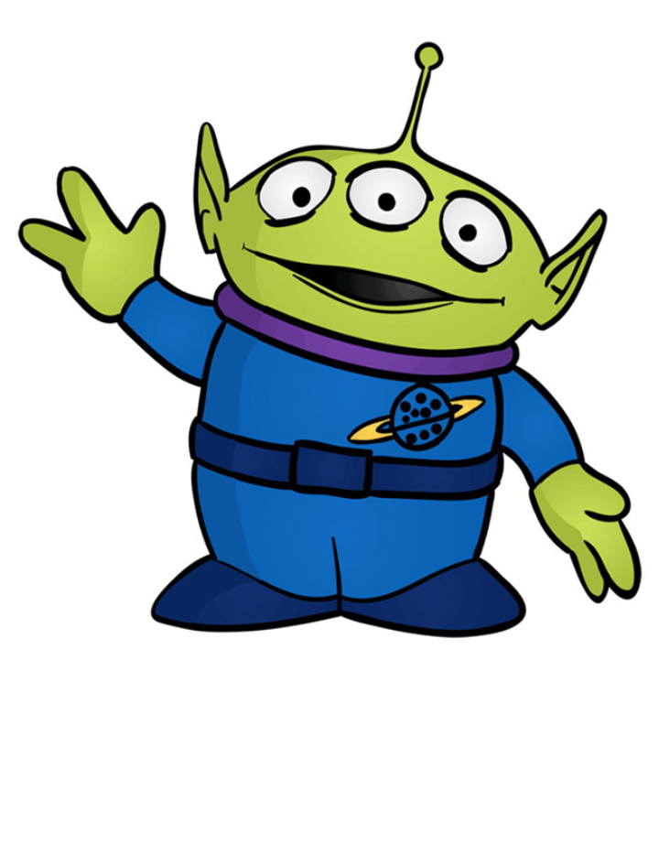
КОСМІЧНИЙ ПРИБУЛЕЦЬ
«АЛЬФ»

Slide 12
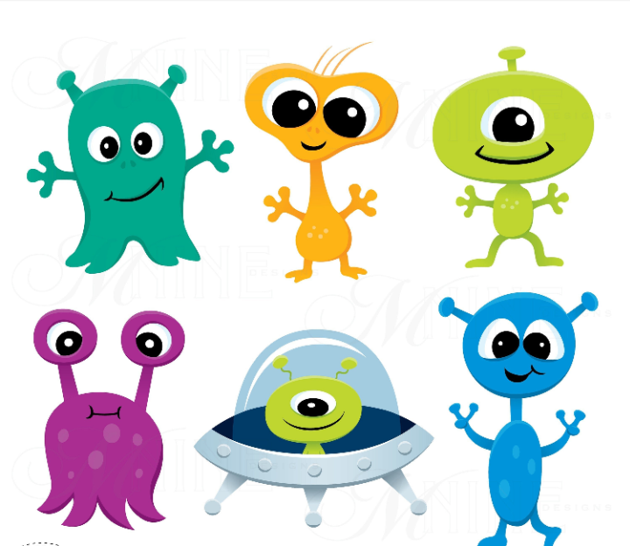
Склади приклади на множення за малюнком:
Друзі АЛЬФА

Slide 13
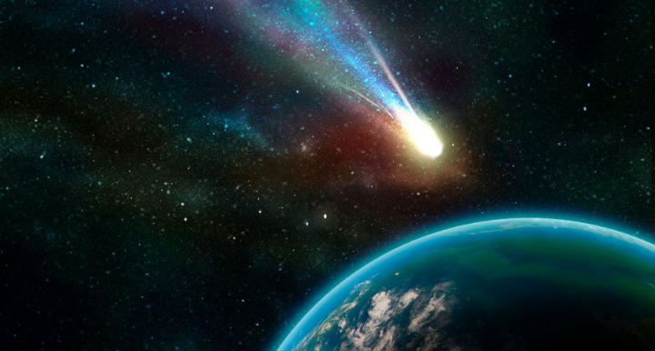
КОМЕТА «ГАЛЕЯ»- тіло Сонячної системи ,що має вигляд туманної світлової плями з яскравою частиною (головою і хвостом).Вона посилає свої імпульси у вигляді промінчиків .

Slide 14
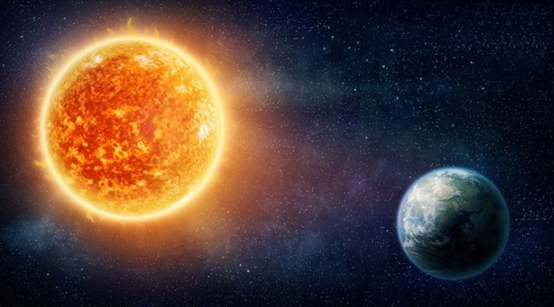
СОНЦЕ-найближча до Землі зоря

Slide 15
ЗАДАЧІ –ЖАРТИ
1.Коза Люська має 4криві ноги ,а її господиня тітка Уля-тільки 2.Скільки всього ніг в обох ? 2.На дроті сиділо 5 ластівок .Третя ластівка полетіла .Скільки білочок залишилося ?

Slide 16

МУЗИЧНА ХВИЛИНКА-РУХАНКА
У КОЖНОЇ ТЕМНОЇ ХМАРИН- КИ Є СВІТЛИЙ КРАЄЧОК .

Slide 17
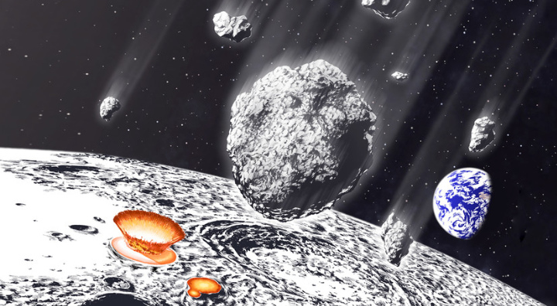
МЕТЕОРИТНИЙ ДОЩ Метеорити –космічне тіло ,переважно залізне або кам’яне ,що падає на землю з космічного простору .

Slide 18

Невідома планета

Slide 19

СУЗІР’Я ДРАКОНА
СУЗІР’Я –це ділянки ,на які поділена небесна сфера для зручності орієнтування на зоряномунебі

Slide 20
Розшифровування кодограм
3*3 Е 3*7 Л 3*4 0 6:2 Н 4:2 І 5*2 Д
10:2 0 2*2 С 3*3 К 4*2 М 6:2 Н 14:2 А 5*2 В 3*5 Т
2*8 К 16:2 А 2*9 Е 18:2 Д 2*7 Н 14:2 Ю 2*9 К

Slide 21
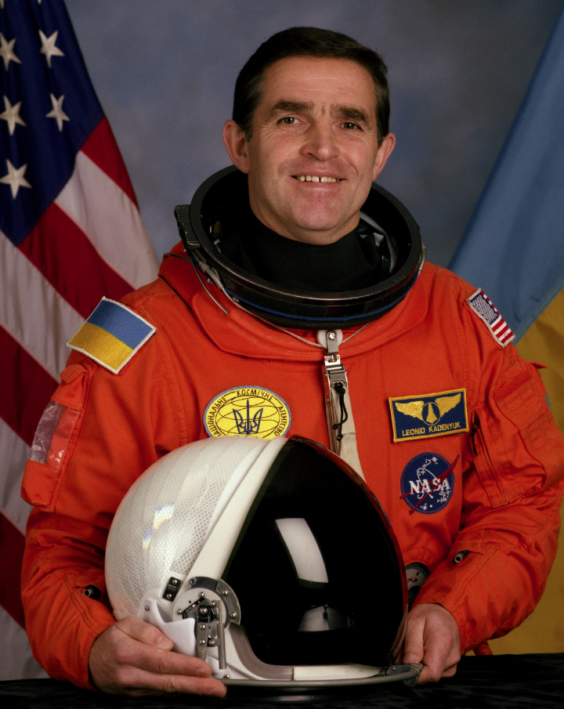
ЛЕОНІД КАДЕНЮК
Перший космонавт НЕЗАЛЕЖ- НОЇ УКРАЇНИ!

Slide 22


Вправа « ДОЛОНЬКИ»
РЕФЛЕКСІЯ

Slide 23

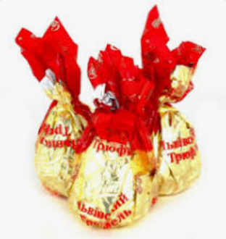
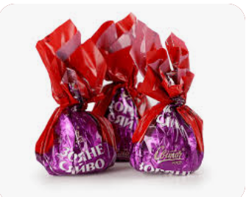
СМАКОЛИКИ ВІД АЛЬФА
«ЗОРЯНЕ СЯЙВО»

Slide 24
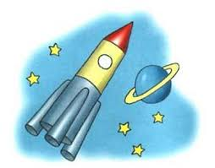
ПІДСУМОК УРОКУ
УРОКУ НАШОМУ КІНЕЦЬ, ХТО ТРУДИВСЯ МОЛОДЕЦЬ !

